Slide 1

Comment
Comment - bellik ýazmak ýa-da
koduň edýän işi barada ýazmak üçin ulanylýar. Comment # (hash mark) belgisi ulanyp ýazylýar.

Slide 2
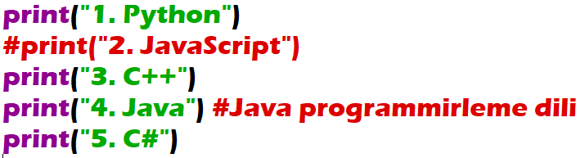
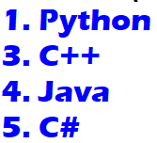

Slide 3
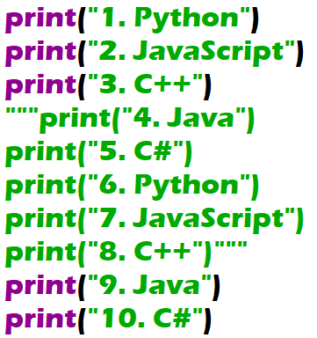
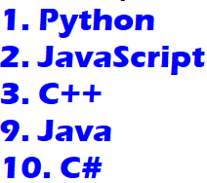

Slide 4

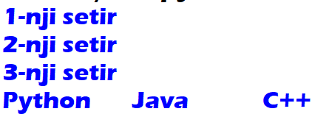
\n (newline) -täze setire geçýär; \t (tab) -arasyny açýar;

Slide 5
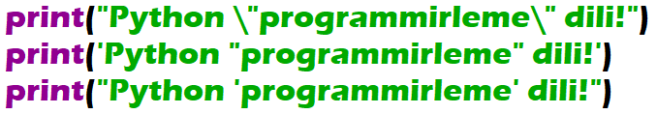
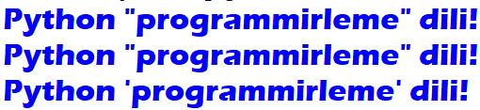

Slide 6
Parameters of print function (print funksiýasynyň parametrleri)

Slide 7
sep parameter (sep parametri)
sep parametri print ediljek parametrleriň arasynda haýsy karakteriň ýerleşjekdigini görkezýär.

Slide 8
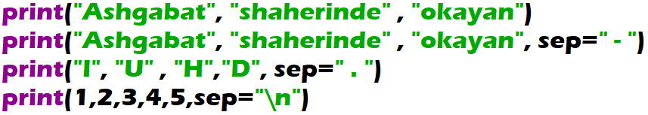
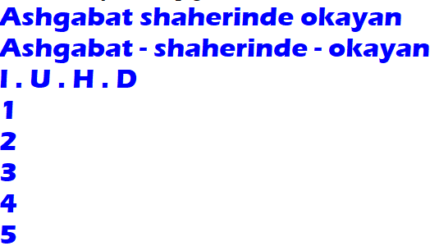

Slide 9
end parameter (end parametri)
end parametri print ediljek elementleriň soňunda haýsy karakteriň geljekdigini görkezýär.

Slide 10



Slide 11
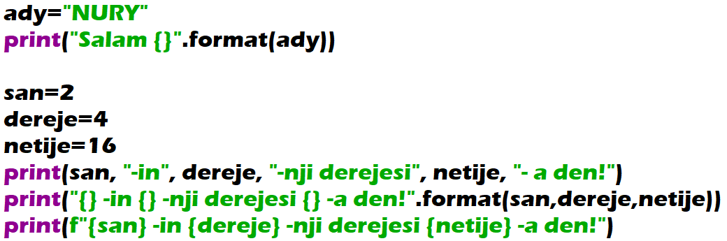
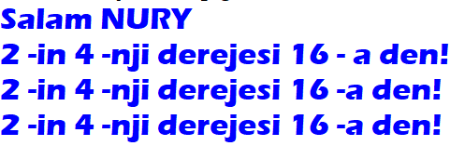
format method

